Slide 1
РАЗВИВАЮЩАЯ ПРЕДМЕТНО-ПРОСТРАНСТВЕННАЯ СРЕДА ЛОГОПЕДИЧЕСКОГО КАБИНЕТА В ДОУ
Учитель-логопед: Куликова С.В.
МБДОУ «Детский сад «Алёнушка»
с. Мужи

Slide 9
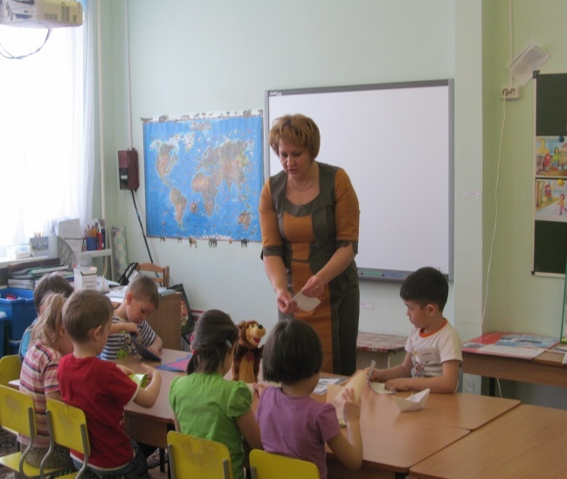
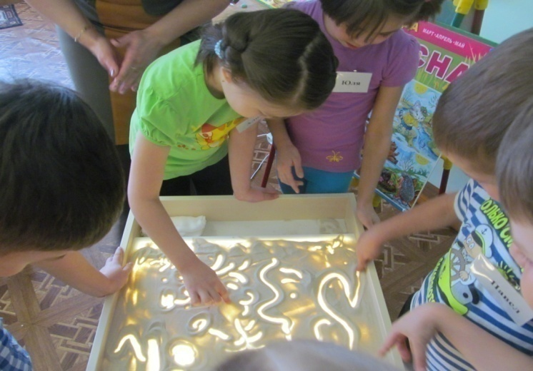
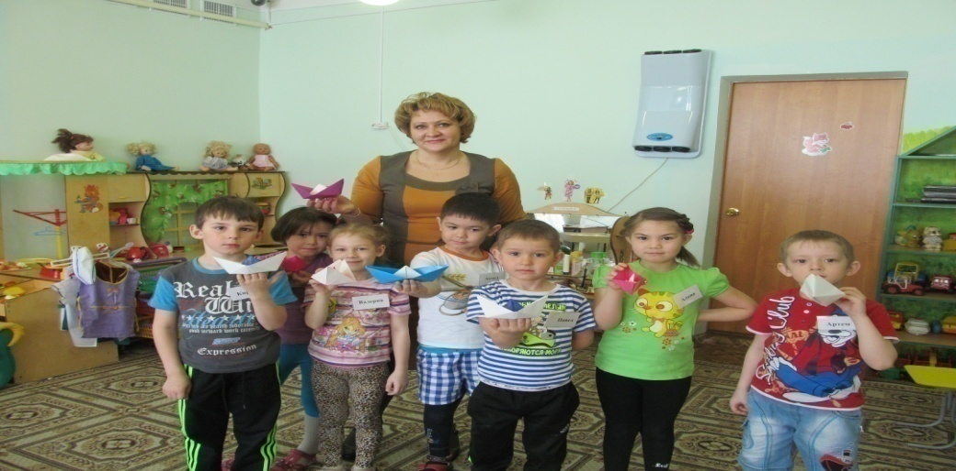
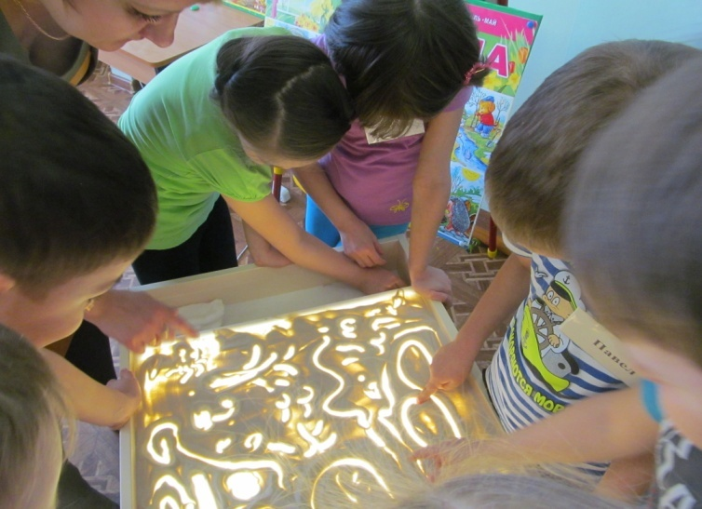

Slide 14
